Slide 1
ЦИФРОВАЯ ОБРАБОТКА СИГНАЛОВ

Slide 2
СИГНАЛЫ
Огромную часть информации, которую человек получает из внешнего мира, он получает через сигналы! Обычно под сигналами понимают:
электрические сигналы,
речевые сигналы
видеосигналы.
Все эти виды сигналов, по сравнению с числами и символами (буквами), обладают бОльшим объёмом информации и меньшей степенью абстрагирования.
Звук и изображение являются самыми оптимальными для восприятия человеком средствами передачи информации.
Сигнал - любая переменная, которая передает или содержит некий вид информации, и которую можно, например, переносить, выводить на экран или выполнять с ней какие-то действия.

Slide 3
СИГНАЛЫ
Термин «цифровая обработка сигналов» объединяет ряд специфических алгоритмов обработки численной информации, полученной при аналого-цифровом преобразовании электрических, звуковых, речевых и видеосигналов.
Обработка сигналов лежит в основе задач анализа видео- и фотоизображений, анализа структур при молекулярных и биологических исследованиях, анализа данных сейсмической разведки, обработки радиолокационных и гидроакустических сигналов, обработки и синтеза речи и т.д.

Slide 4
СИГНАЛЫ
Основными целями обработки сигналов являются:
Выделение полезного сигнала;
Спектральный анализ сигнала;
Классификация и распознавание сигналов;
Воспроизведение и конструирование сигналов.
Поэтому попытки использовать ЭВМ для обработки сигналов предпринимались с давних пор.
Однако, есть главная проблема – «большой (огромный) объём информации близких к «живым» данных».
Выход – совершенствование технологии СБИС и применение параллельных (многопроцессорных) систем.

Slide 5
СИГНАЛЫ
В 1978 году фирма TI выпустила БИС синтеза речи для детской игрушки «Speak and Spell».
На протяжении последних лет цифровая обработка сигнала (ЦОС, digital signal pгocessing - DSP) оказывает первостепенное и постоянно возрастающее влияние на такие ключевые технологические отрасли как:
телекоммуникации,
цифровое телевидение и др. средства информации
биомедицина
цифровая звукозапись.
Сегодня ЦОС является ядром множества видов новейших цифровых разработок и различных приложений в информационном обществе (например, цифровая мобильная связь, цифровые видеокамеры, телевидение и системы звукозаписи).

Slide 6
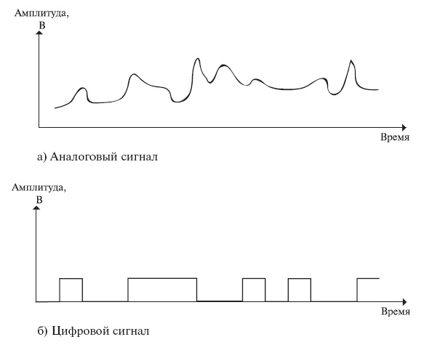
СИГНАЛЫ
Большинство сигналов, существующих в природе, являются по своей форме аналоговыми (например, звуковые волны).
Сигналы, применяемые в цифровой обработке сигналов (ЦОС), обычно получаются из аналоговых сигналов, преобразованных в цифровой вид (дискретизация по времени и квантование по амплитуде).

Slide 7
ДОСТОИНСТВА ЦОС
Превосходная производительность
Гарантированная точность
Совершенная воспроизводимость
Большая гибкость
Отсутствует искажение характеристик из-за температуры или старости
Полупроводниковые технологии позволяют повысить надежность, уменьшить размеры, снизить стоимость, понизить энергопотребление и увеличить скорость работы
В некоторых случаях информация уже может быть записана в цифровом виде, и обрабатывать ее можно только методами ЦОС

Slide 8
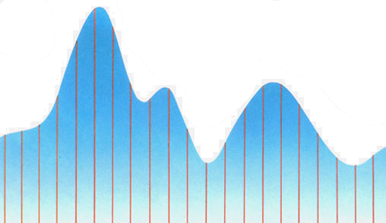
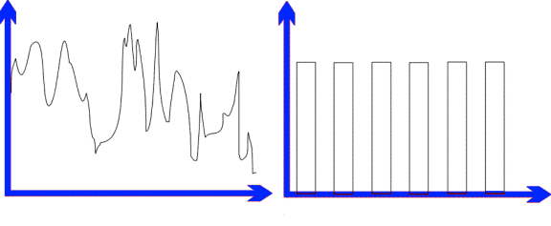
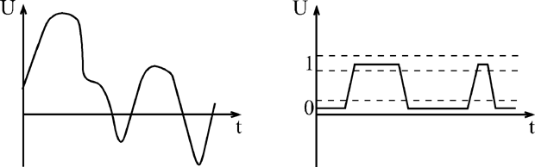
НЕДОСТАТКИ ЦОС
Производительность/ стоимость (АЦП-ЦАП).
Время на разработку.
Проблемы конечной разрядности.

Slide 9
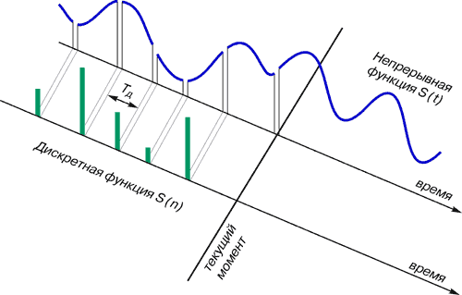
ДИСКРЕТИЗАЦИЯ
Дискретизация - представление непрерывного аналогового сигнала последовательностью его значений (отсчетов).
Эти отсчеты берутся в моменты времени, отделенные друг от друга интервалом, который называется интервалом дискретизации.
Величину, обратную интервалу между отсчетами, называют частотой дискретизации.

Slide 10
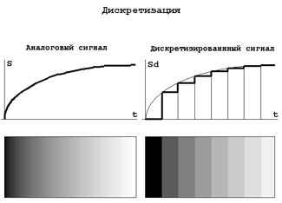
ТЕОРЕМА КОТЕЛЬНИКОВА
Для дискретизации аналогового сигнала с полным сохранением информации в его цифровом эквиваленте максимальные частоты в аналоговом сигнале должны быть не менее, чем половина частоты дискретизации, то есть f_{max} ≤ (1/2)f_{d}.

Slide 11
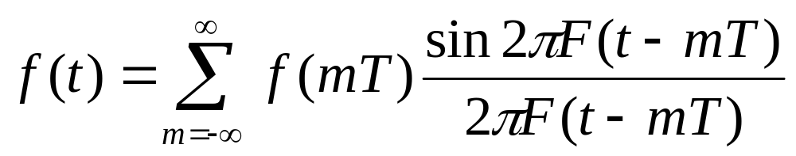
ТЕОРЕМА КОТЕЛЬНИКОВА
Если частотный спектр исходного сигнала f(t) ограничен некоторым значением F, то можно точно восстановить сигнал f(t) при выборке значений через временные интервалы T = 1/(2F).
Восстановление исходного сигнала:
где m = 0, ±1, ±2, ±3, … , а f(mT) – выборочные значения.

Slide 12
ТЕОРЕМА КОТЕЛЬНИКОВА
ПРИМЕР.
Частотная полоса телефонных сигналов ограничена
величиной 4 кГц. Тогда выборку достаточно производить
через -
125 мс
Обычно, на практике:
F эл. сигналов – 10³-10⁴
F обр. речи – 10⁴ -10⁵
F изображения – 10⁶ - 10⁸

Slide 13
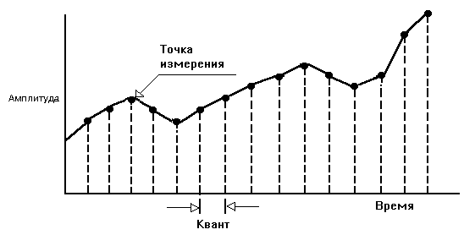
КВАНТОВАНИЕ
Квантование представляет собой замену величины отсчета сигнала ближайшим значением из набора фиксированных величин - уровней квантования. Это позволяет представить его в пределах каждого интервала дискретизации числом, равным порядковому номеру уровня квантования.
В свою очередь это число можно выразить комбинацией некоторых знаков или символов - кодом. Конечная последовательность кодовых символов называется кодовым словом. Квантованный сигнал можно преобразовать в последовательность кодовых слов. Эта операция и называется кодированием.

Slide 14
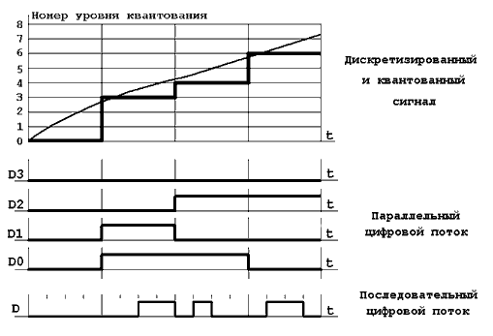
КВАНТОВАНИЕ
Кодовые слова можно передавать в параллельной или последовательной формах.

Slide 15
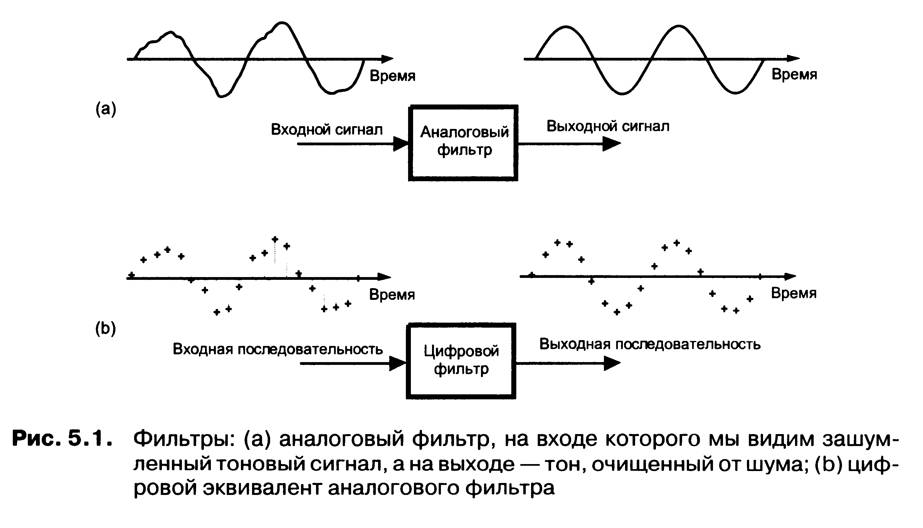
ЦИФРОВЫЕ ФИЛЬТРЫ
Фильтрация представляет собой обработку сигнала во временной области, в результате которой спектральный состав исходного сигнала изменяется. Изменения обычно заключаются в ослаблении или подавлении некоторых нежелательных спектральных компонентов входного сигнала.

Slide 16
ДОСТОИНСТВА ЦИФРОВЫХ ФИЛЬТРОВ
Цифровые фильтры могут иметь характеристики, получить которые на аналоговых фильтрах невозможно;
В отличие от аналоговых, производительность цифровых фильтров не зависит от изменений среды;
Если фильтр построен с использованием программируемого процессора, его частотная характеристика может настраиваться автоматически;
Данные можно сохранить для последующего использования;
Точность цифровых фильтров ограничена только используемой длиной слова;
Цифровые фильтры могут использоваться при очень низких частотах.

Slide 17
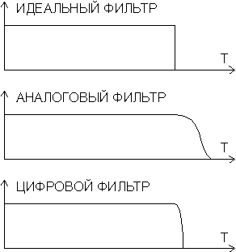
НЕДОСТАТКИ ЦИФРОВЫХ ФИЛЬТРОВ
Ограничение скорости (ширина полосы сигналов уже АФ)
Влияние конечной разрядности;
Значительное время разработки и внедрения.

Slide 18
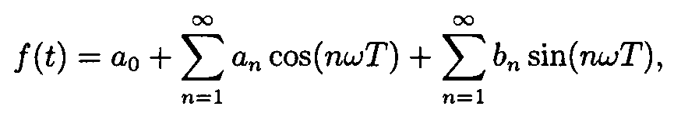
РЯД ФУРЬЕ
Любой периодический сигнал f(t) можно представить в виде суммы бесконечного числа синусоидальных и косинусоидальных членов и одного постоянного члена. Это представление называется рядом Фурье и задается следующим образом:
где
t ­ независимая переменная, которая часто обозначает время, но может обозначать, например, расстояние или любую другую величину;
f(t) часто обозначает функцию зависимости напряжения от времени, но может обозначать и любой сигнал;

Slide 19
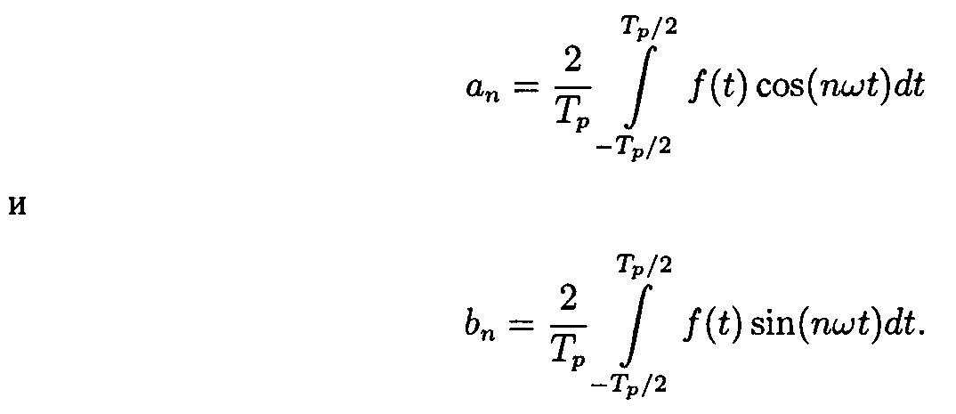
РЯД ФУРЬЕ
w = 2π/T_{p} называют циклической частотой первой (или основной) гармоники;
Т_{р} ­ период повторения сигнала;
a₀ - постоянная, равная усредненному по времени сигналу f (t) за один период, которая может представлять, например, уровень постоянного напряжения.
Частоты nω называют n-­ми гармониками частоты w. Следовательно, бесконечный ряд содержит зависящие от частоты синусоидальные и косинусоидальные члены с различными амплитудами a_{n} и b_{n} на положительных частотах гармоник nω.

Slide 20
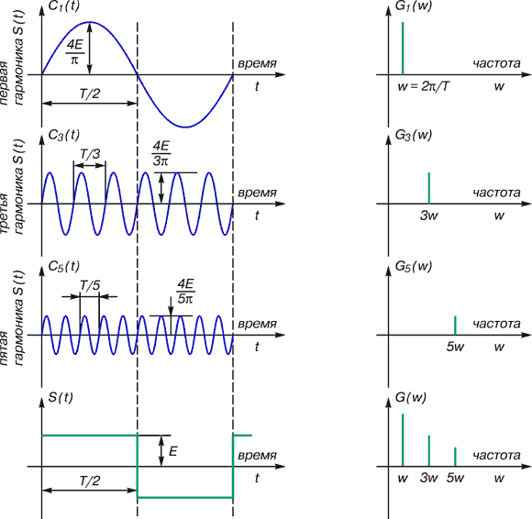
ДИСКРЕТНОЕ ПРЕОБРАЗОВАНИЕ ФУРЬЕ
Основная идея преобразования Фурье (ПФ) - почти любую периодическую функцию можно представить суммой отдельных гармонических составляющих (синусоид и косинусоид с различными амплитудами E, периодами T и, следовательно, частотами ω).

Slide 21
ДОСТОИНСТВА ДИСКРЕТНОГО ПРЕОБРАЗОВАНИЯ ФУРЬЕ
ДПФ позволяет адекватно описывать в частотных координатах все, кроме самых кратковременных сигналов;
Усеченные по частоте Фурье компоненты описывают данные более правдоподобно, чем любые другие степенные ряды;
Отдельные компоненты представляют собой синусоиды и не искажаются при передаче через линейные системы, что позволяет использовать их как хорошие пробные сигналы;
Быстрое преобразование Фурье можно посчитать «очень быстро».

Slide 22
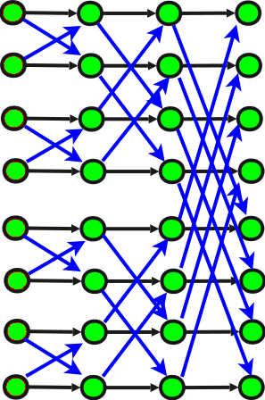
БЫСТРОЕ ПРЕОБРАЗОВАНИЕ ФУРЬЕ
Существует ряд различных алгоритмов БПФ. Алгоритм БПФ по основанию 2 – это очень эффективный алгоритм вычисления ДПФ, когда длина ДПФ равна целой степени двойки (то есть количество точек преобразования равно N-2^{k}, где k – это некоторое положительное число).
БПФ по основанию 2 существенно снижает количество необходимый арифметических операций с N ² до Nlog₂N.

Slide 23
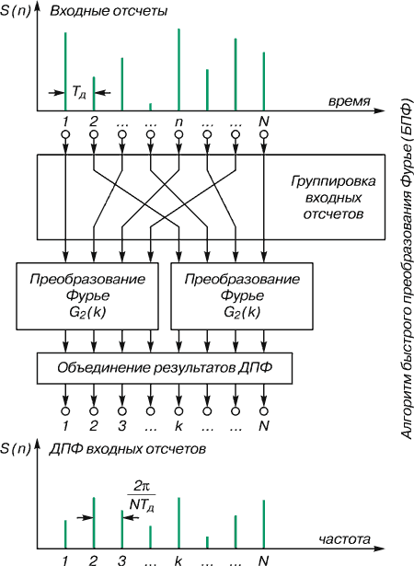
БЫСТРОЕ ПРЕОБРАЗОВАНИЕ ФУРЬЕ

Slide 24
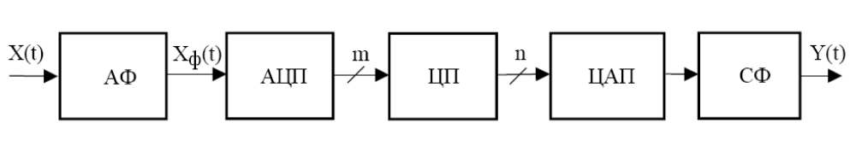
СИСТЕМА ЦОС РЕАЛЬНОГО ВРЕМЕНИ
Структурная схема цифровой обработки аналогового сигнала Х(t) состоит из:
антиэлайсингового фильтра (АФ);
аналого-цифрового преобразователя (АЦП);
центрального процессора (ЦП);
цифро-аналогового преобразователя (ЦАП);
сглаживающего фильтра (СФ).

Slide 25
ЦОС РЕАЛЬНОГО ВРЕМЕНИ
аналоговый сигнал проходит через цепи нормализации, которые выполняют такие функции, как усиление, ослабление и фильтрацию;
отфильтрованный аналоговый сигнал X_{ф}(t) преобразуется в пропорциональный двоичный m-разрядный код аналого-цифровым преобразователем;
на выходе АЦП формируется двоичное представление аналогового сигнала, которое затем обрабатывается арифметически цифровым сигнальным процессором (ЦП);

Slide 26
ЦОС РЕАЛЬНОГО ВРЕМЕНИ
содержащаяся в сигнале информация преобразуется обратно в аналоговую форму с использованием n-разрядного цифроаналогового преобразователя (ЦАП);
Сглаживающий фильтр необходим для преобразования дискретного сигнала в непрерывный.

